Slide 1
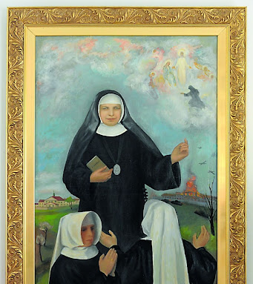
Domov matky Rosy
Podpora seniorů v Rajradě

Slide 2
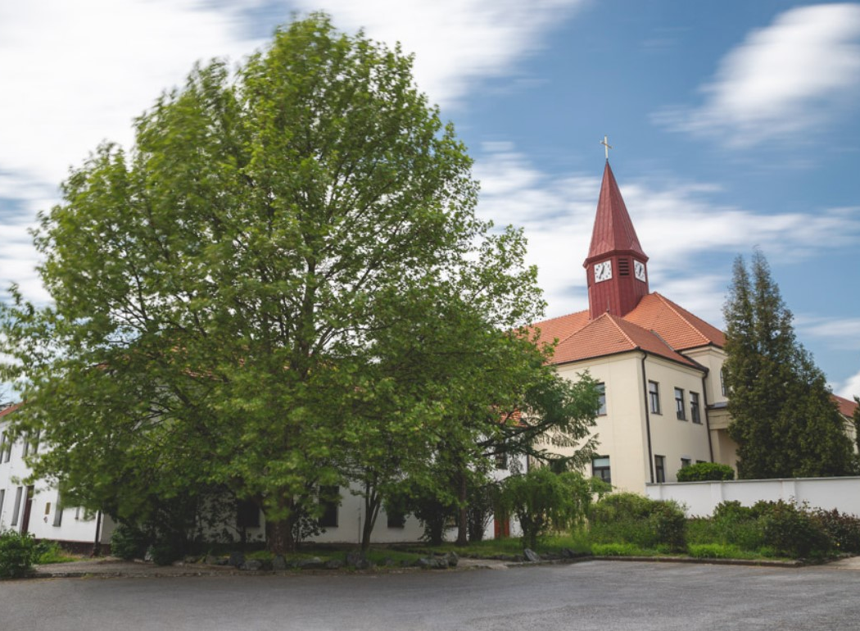
Domov matky Rosy v Rajhradě
Domov pro seniory
Sociální služby pro osoby, kteřé jsou příjemci důchodu a starší 55 let
Pobytová sociální služba
  Ubytování
  Úklid, praní, žehlení
  Stravování
  Pomoc při zvládání sebeobsluhy
  Ošetřovatelská péče
  Lékařská péče
  Společenské a kulturníudálosti
  Aktivizace
  Sociální poradenství

Slide 3
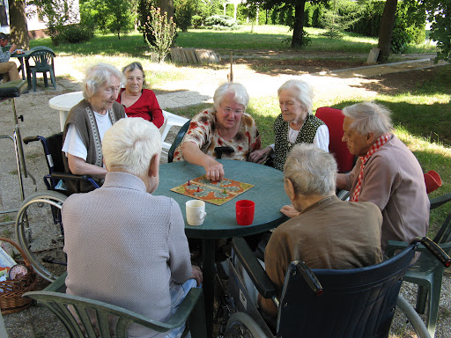
Náplň praxe
Aktivizace klientů domova
  Individuální rozhovory s klienty
  Skupinové aktivity (předčítání, kvízy, hry, hudba, vzpomínání, kognitivní cvičení, …)
Je vyžadován aktivní přístup, trpělivost, schopnost přizpůsobit se potřebám klienta

Slide 4
Průběh praxe
30 hodin
Účast na úvodní schůzce s pracovnicí domova, účast na závěrečné schůzce s koordinátorkou projektu
Závěrečná písemná sebereflexe
Docházka libovolná do konce semestru dle domluvy v domově
  Např. lze docházet týden v kuse na více hodin, ale i pravidelně na pár hodin denně
  Preferovány jsou odpolední hodiny (aktivizační aktivity), lze i dopoledne, kdy by se jednalo zejména o povídání
Susp. oběd při pobytu 5 a více hodin

Slide 5
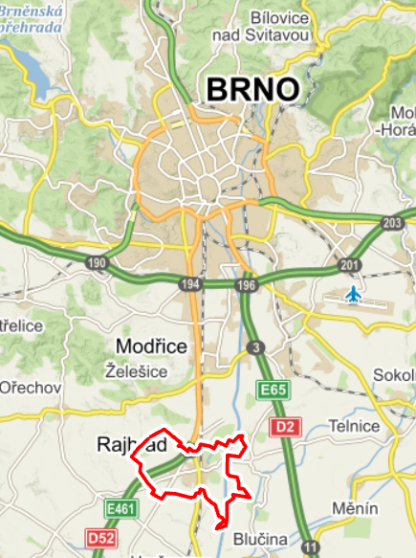
Praktické info
Doprava
  Z Brna vlakem 12 min, busem 13 min
  Cyklostezka kolem Olympie
Covid
  Pro účast na praxi je potřeba v domově předložit potvrzení o platném očkování druhou dávkou vakcíny nebo se nechat v domově při každém příchodu otestovat

Slide 6
Děkuji za pozornost
Koordinátor: Lucie Stroupková
Kontakt: 439258@mail.muni.cz

